Slide 1
長方形面積
學習單元︰
4M2 面積 (一)

Slide 2
面積的量度
以下三個長方形的形狀不同，如何才可以比較它們的大小？
A
C
B

Slide 3
面積的量度
我們可以利用相同大小的方格紙去量度和比較不同形狀的大小
A
長方形 A 的面積
= 6 $×$ 4
= 24 平方單位

Slide 4
面積的量度
我們可以利用相同大小的方格紙去量度和比較不同形狀的大小
B
長方形 B 的面積
= 12 $×$ 2
= 24 平方單位

Slide 5
面積的量度
我們可以利用相同大小的方格紙去量度和比較不同形狀的大小
C
長方形 C 的面積
= 8 $×$ 3
= 24 平方單位

Slide 6
面積的量度
雖然長方形 A、B、C 的形狀不同，但透過數方格紙可知道它們的大小相同。
A
C
B

Slide 7
長方形的面積
長方形 | 長 | 闊 | 面積
A | 6 | 4 | 24
B | 12 | 2 | 24
C | 8 | 3 | 24
長方形面積 = 長 $×$ 闊
長 = 長方形面積 $÷$ 闊
闊 = 長方形面積 $÷$ 長

Slide 8
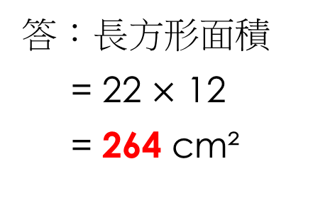
長方形的面積
計算以下長方形的面積。
答︰長方形面積
= 22 $×$ 12
= 264 cm²
12 cm
22 cm

Slide 9
長方形的面積
計算以下長方形的長度。
答︰長方形長度
= 266 $÷$ 14
= 19 mm
面積︰266 mm²
14 mm

Slide 10
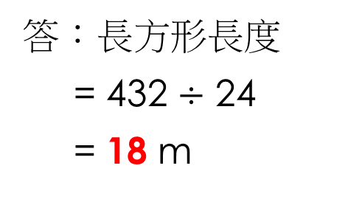
長方形的面積
計算以下長方形的闊度。
答︰長方形長度
= 432 $÷$ 24
= 18 m
面積︰432 m²
24 m

Slide 11
完

